Slide 1
Semana da consciência Negra
Escola Politécnica da USP

Slide 2
Existe, desde o final do período da escravatura um processo sistemático de “apagamento” da contribuição de negros e negras da história, especialmente no campo tecnológico. Na semana da consciência negra é importante lembrar que alguns nomes não puderam ser apagados, apesar desse esforço sistêmico e estrutural.

Slide 3
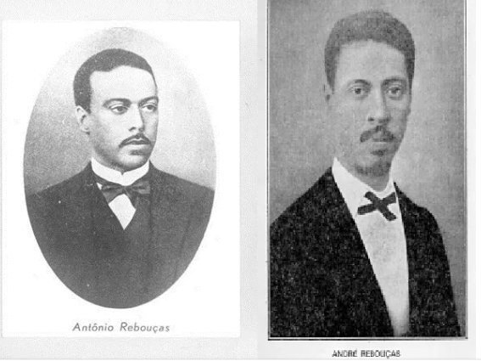
Os irmãos Antonio e André Rebouças, nasceram na cidade de Cachoeira, no estado da Bahia e se formaram na Escola Militar de Engenharia no Rio de Janeiro - os primeiros engenheiros negros do Brasil. Logo se destacaram no exerçício da Engenharia: Antonio trabalhou na ferrovia Curitiba-Paranaguá e André serviu na guerra do Paraguai como engenheiro militar. Além de várias outras obras e feitos ambos eram abolicionistas e hoje emprestam o nome para várias ruas e praças, entre elas a Avenida Rebouças em São Paulo, homenagem a ambos.

Slide 4
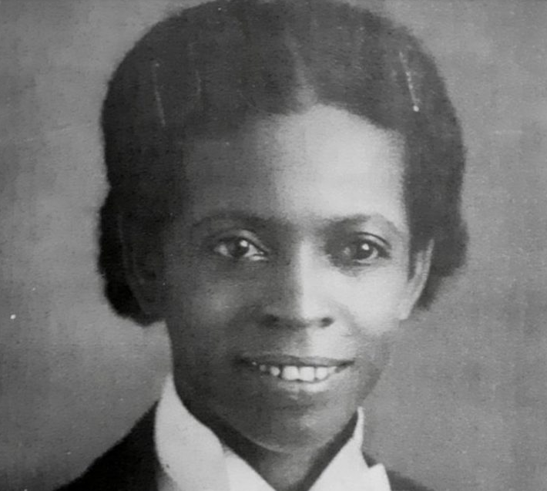
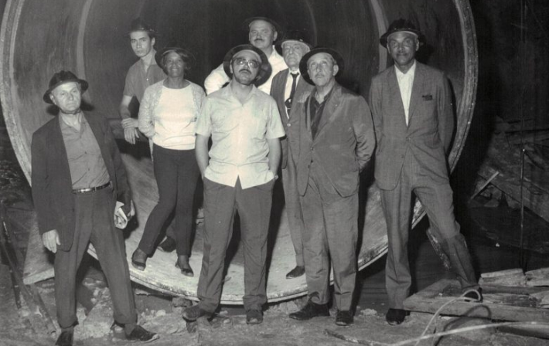
Enedina Alves Marques nasceu no interior do Paraná, e depois de servir como dama de companhia e até em serviços domésticos em troca de moradia, entrou na Universidade Federal do Paraná em 1940 com 27 anos. Formou-se em 1945 como a primeira engenheira negra do Brasil. Mulher negra, precisava “dar um tiro pra cima” para ser ouvida na obra pelos homens (todos considerados brancos).
Serviu no Departamento de Águas e trabalhou em sua obra mais destacada, a Usina Capivari-Cachoeira, o seu maior feito como engenheira.

Slide 5
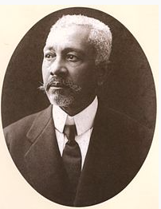
Teodoro Fernandes Sampaoio nasceu em um Engenho no interior da Bahia, filho da escrava Domingas da Paixão do Carmo e de um padre. Acabou tendo acesso a uma boa educação, por influência do pai, e entrou na Escola Politécnica do Rio de Janeiro e 1871. Formou-se em 1877 e logo em seguida se transferiu para São Paulo onde exerceu, mais tarde a função de diretor e engenheiro do Depto. de Saneamento do Estado de São Paulo. Como reconhecimento do seu trabalho no estado (fundou o Instituto Histórico e Geográfico de São Paulo) empresta o nome para uma avenida bem popular e movimentada da capital.

Slide 6
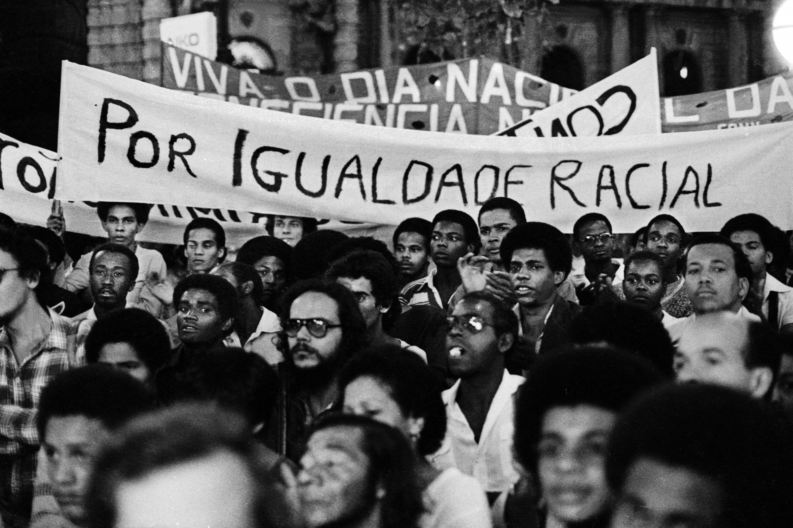
A pressão popular criou as ações afirmativas e cotas que contribuiram para que o número de negros na USP passasse de 5 a 6% em 2010 para mais de 25% nos dias atuais. Infelizmete, faz parte do “apagão estrutural” o fato de não se levantar claramente estes dados.
A Escola Politénica segue o caminho da equidade trabalhando para corrigir estas lacunas.
___________________________________________________
Comissão de Inclusão e Pertencimento da Escola Politécnica.

